Slide 1
学生超算竞赛介绍
曹焕琦 @ 中国科大鸿雁超算队
9/2/2017

Slide 2
学生超算竞赛是什么？
Notes:
虽然听起来像是一项比赛，但学生超算竞赛其实一般来说是指三个比赛，它们有着相当相似的特征，但也有一些不同。它们分别是——（翻页）

Slide 3
ASC
学生超算竞赛是什么？
Notes:
首先是ASC。

Slide 4
Asia Student Supercomputer Challenge
学生超算竞赛是什么？
Notes:
这是在亚洲举办的一项赛事。既然是亚洲，那也就是在国内了，总不能是在印度；虽然它仍然是一项国际比赛。不过我们从几年前开始由于某些原因就基本上不参加这个比赛了，我也就不多说明。

Slide 5
ISC
学生超算竞赛是什么？
Notes:
然后是ISC。

Slide 6
ISC-HPCAC Student Cluster Competition
学生超算竞赛是什么？
Notes:
这是在一个名叫ISC的顶级会议上举行的学生超算竞赛，时间一般在每年六月，地点在欧洲地区。这个比赛赛程安排比较松散，三天时间，每天工作时间的八个小时，每天都有不同的任务，八个小时一到赶人出门，晚上还可以出去逛逛，然后好好休息。虽然我没有参加过这个比赛，但这个比赛和接下来要介绍的下半年的SC会议上的竞赛基本相仿。

Slide 7
SC
学生超算竞赛是什么？
Notes:
然后是SC。

Slide 8
SC Student Cluster Competition
学生超算竞赛是什么？
Notes:
SC会议上举办的学生超算竞赛，时间在每年十一月，地点在美国。我们去年和今年都有参加，我都作为系统管理员（不是队长）参赛。说实话很累，这个比赛在赛场上要连续48个小时地工作，即使是轮班也依然有着很大压力，几天的作息完全是乱掉的。但是也很有意思、很刺激。我这次的介绍基本上完全基于我两次参赛的经验。

Slide 9
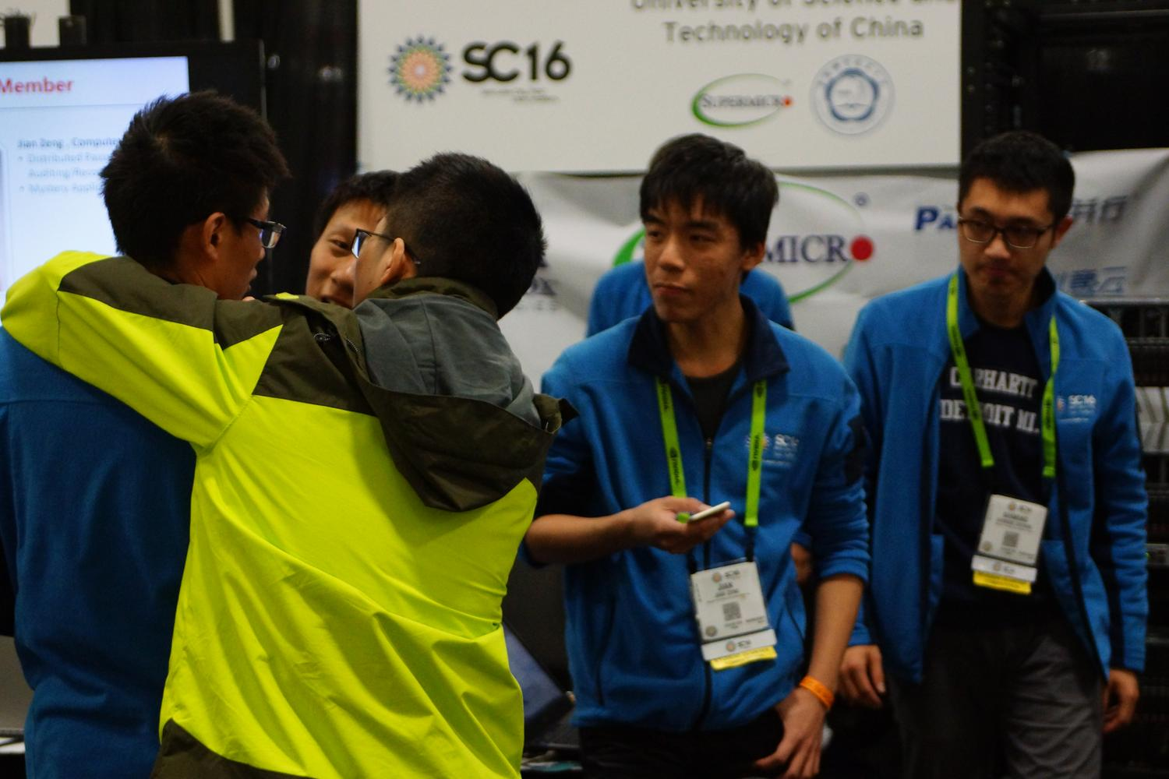
SC Student Cluster Competition
Notes:
这是SC16上的一张照片。我没放得奖的照片，那个太正式了；不过很抱歉的是这张组委会留的照片里有我们一位队员投被挡住了只露出了肩膀。这个穿着冲锋衣背对着镜头的就是我，我搂着肩膀的是庄思源，有些同学应该认得。

Slide 10
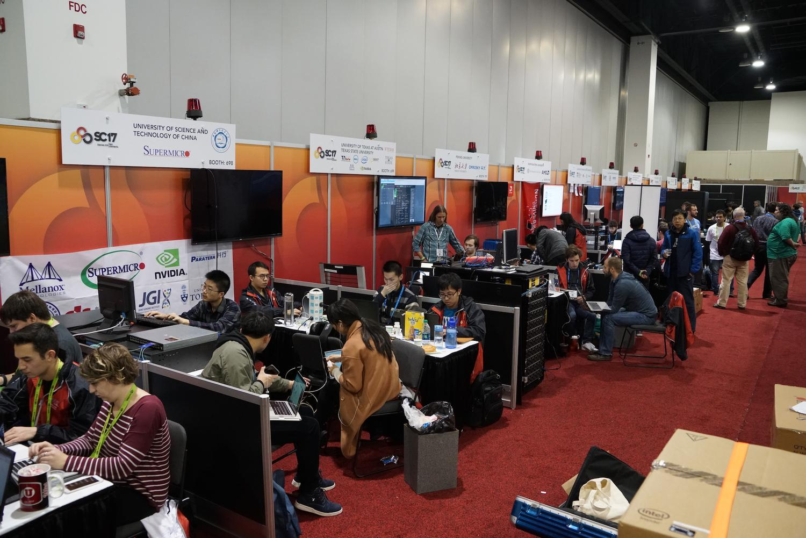
SC Student Cluster Competition
Notes:
这是SC17上的照片。这里面坐在屏幕前的那个是我，这应该是系统安装时的照片。右下角可以看到堆积的箱子。

Slide 11
我们比什么？
顺便讲些故事
Notes:
那接下来我主要就说一下这个比赛的内容。当然光说没什么意思，我也会顺便讲点故事，关于这两次比赛的经历，和得到的一些经验。

Slide 12
应用分析
我们比什么？
Notes:
首先，第一部分是在赛前的应用分析。下半年的比赛在六月份到八月份会陆续发放赛题，现在来说是两个应用和一个论文复现任务。无论哪个，它们的主要内容都是要对一个软件有着足够的了解，让它能高效地在你配置的集群上以不超过功耗上限3kW的情况下运行。也就是说，我们赛前有大约半年的时间对应用进行分析和优化。

Slide 13
应用分析
编译执行
我们比什么？
Notes:
第一步当然是编译执行。无论如何，我们都需要先让这个软件能够正常地工作，我们才能了解它的功能，测试它的性能特征。不要小看这一步工作，它也许会是非常复杂的；因为赛方出的应用很可能就是研究界甚至工业界常用的大型框架，百万行乃至千万行的代码都并不少见，依赖关系也会非常复杂。

Slide 14
应用分析
编译执行
ParaView
Parallel Rendering
Parallel Filters
OpenGL
or
IceT
OpenMP
Intel TBB
NVIDIA
Mesa
Intel
GOMP
Optional
Implemented through
Implemented by
Application
Optional Feature
我们比什么？
Interface
Library Implementation
Notes:
举个例子。去年的时候，我负责的应用是ParaView，它是从上世纪九十年代发展起来的一个数据可视化软件，依赖非常庞杂；这里我主要列出了一些当时我分析到、涉及过的一些依赖。可以想象，组合这些依赖、配置环境，是非常麻烦的一件事。ParaView这个项目使用了CMake作为构建系统，很多开源项目也用了CMake，大概了解CMake的使用是必备的技能，如果能比较熟练地使用CMake的话会更有帮助。

Slide 15
应用分析
理解应用运行模式
我们比什么？
Notes:
编译好了，可以执行了，下一步就是试着运行这个软件，理解应用的运行模式。它有哪些主要组件，这些组件如何交互，通过阅读文档、代码和实际运行，就可以理解项目的结构。

Slide 16
应用分析
运行模式
ParaView Server
Request & Result
Request & Result
ParaView GUI based on Qt
Visualize State
ParaView Python Scripting Engine
Python Script
我们比什么？
Notes:
再讲ParaView。这个软件的主要组成有三部分，一是一个server，它可以在高性能的服务器上完成实际的计算和渲染工作；另外的两部分则是两种不同的client。GUI版本的client有着详尽而易用的界面，有一个窗口，可以在里面拖动、点击，导入数据、修改可视化方式等等，方便单独的调整，但不适合批量的处理；基于Python的脚本client则是完成固定的代码，不在执行期间与用户有详细的交互，所有的指令都在脚本内描述，比较适合批处理。事实上这个脚本引擎的二进制名字就叫pvbatch，ParaViewBATCH。
客户端可以使用内建的server来完成本地的计算渲染，也可以通过TCP连接到一个server，使用那个server的计算资源。
在UI版本和脚本引擎之间，可以通过Visualize State，一种ParaView自定义的数据格式或者直接用python脚本进行交互；现在看起来新版本当中推荐的是直接用python脚本，GUI版本当中可以直接执行python脚本改变当前的窗口中的状态，也可以录制一系列操作的脚本。比如说我可以执行一系列的导入数据、选择渲染模式、调整视角、修改颜色的操作，然后将它们导出成等价的脚本，这个脚本就可以用于pvbatch的执行。

Slide 17
应用分析
寻找合适的算例
我们比什么？
Notes:
已经知道软件是怎么跑的了，就该找算例了。算例在科学计算当中非常重要，因为它才是计算的核心。我们有要处理的输入数据，它的特征将会影响我们的计算任务，从各方面特征到最终的性能。我们需要理解赛方出题的含义，分析可能的算例特征，找到合适的数据作为输入。

Slide 18
应用分析
算例
ParaView: ~600 GB dataset
我们比什么？
Notes:
ParaView的算例我们当时找的比较晚。但姑且完成了测试，来自国家天文台的600GB数据，移动硬盘从北京寄过来的；为了类似大小的数据，我们当时在两个为ParaView准备的节点上装了SSD组的RAID。它太大了，不得不考虑一下IO效率问题。
虽说后来事实证明并没有这么吓人。

Slide 19
应用分析
使用各种工具进行Profiling
我们比什么？
Notes:
然后是Profiling。大家可能对profiling这个东西不是很熟悉，它其实是对一个程序的性能进行观察，核算出每段代码所占的时间比例，也会考虑不同的调用链。通过Profiling，我们可以确认程序当中最耗时间的部分在哪，可以知道这时他在做什么，也可以知道它为什么花去了很多时间，从而允许我们进一步针对性地优化和调整。

Slide 20
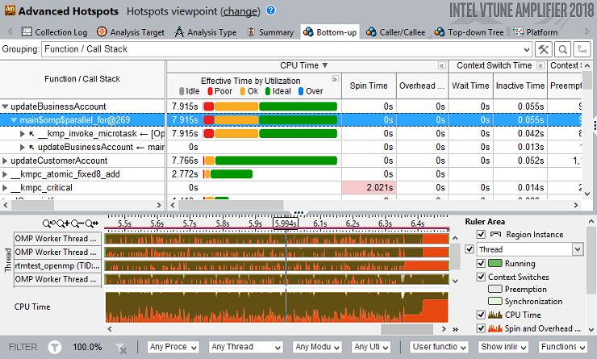
应用分析
Profiling
Intel VTune Amplifier
我们比什么？
Notes:
这是我们在CPU上常用的profile工具，叫Intel VTune Amplifier。它是Intel Parallel Studio的一个组件，intel出产值得信赖。具体的这里我也不多讲了，在我们的主页上我会更新更多的说明。

Slide 21
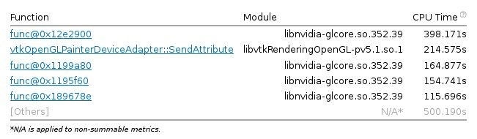
应用分析
Profiling
Intel VTune Amplifier – ParaView on GPU
我们比什么？
Notes:
故事时间。在去年ParaView的测试中，我首先进行了CPU侧的profiling。从后面的Module可以看到，这些时间全都在OpenGL上花去了，第二位的这个是在CPU和GPU间交换数据，剩下的都是GPU在渲染。这让我立刻就确定了热点所在，知道了主要的负载在OpenGL的渲染上，而这是没有什么优化余地的，因为我总不能去改nvidia的驱动。于是，我就把心思花在了其它的方面，按下不表。

Slide 22
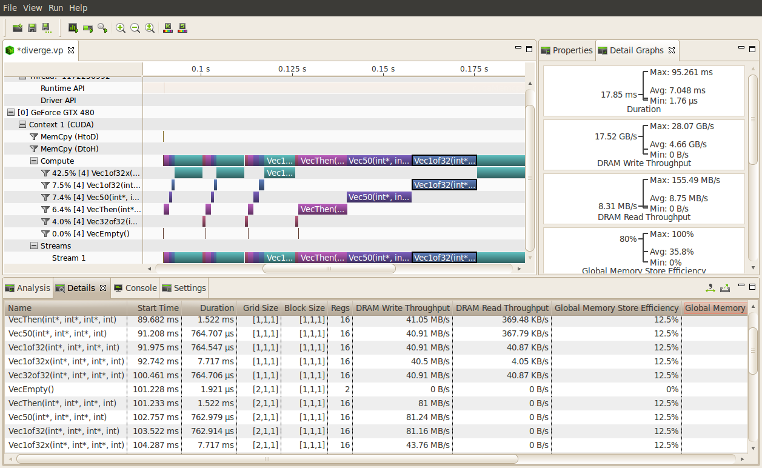
应用分析
Profiling
NVIDIA Visual Profiler
我们比什么？
Notes:
另外呢，如果我们的应用是通用计算工作并用到了GPU，NVIDIA Visual Profiler将会提供很大的帮助。它的功能与前者类似，唯一的不同在于它是GPU上的工作，指引了我们如何优化GPU上执行的代码。如果想要用懂它，至少也是要对CUDA变成和架构都有着一定了解的；NVIDIA提供了很详细的文档。

Slide 23
应用分析
使用不同的编译和运行配置，测试性能
我们比什么？
Notes:
接下来就是两个重头戏之一了。我们要结合经验测试各种可能带来性能提升的编译选项、运行配置，测试它们的性能，选择最优的方式去执行。这种方法一般用于代码没什么可优化的点的时候，比如之前提到的ParaView就是这样。
需要注意的是，运行配置不仅仅是软件配置（多少线程、多少进程、进程如何分配NUMA、运行时版本……），还有一个很重要的事情则是硬件配置。不同的硬件可能会带来差别巨大的效果。

Slide 24
应用分析
编译和运行配置
我们比什么？
Notes:
再说ParaView。在我放弃了在代码上动脑筋之后，我就想到，既然是OpenGL这种经常在游戏当中用到的图形技术，那么我是不是应该考虑一下图形卡呢？于是我当时跟安老师讲，我们能不能借Quadro卡来测一下，安老师说好。然后就借来了。然后就看到了两个数量级以上的性能提升。后来在比赛的时候我们用的是GTX1080，公版。非常强，把别的队按在地上锤，他们降低采样率要跑六个小时的东西，我只用了两块卡跑了半个小时。
这其实是因为，GeForce系列和Quadro系列有图形管线内置在其中，OpenGL接口的效率要比通用计算的Tesla强非常多——硬件支持。这件事情告诉我们硬件的选择非常关键，体系结构对应用的效率是有着绝对性影响的；就像深度学习，不会有人用CPU去做的一样，一个道理。

Slide 25
应用分析
核心/热点代码优化
SIMD, OpenMP, MPI, CUDA
我们比什么？
Notes:
但是也不是所有的软件都像ParaView那样庞大精密无从下手的。有些应用代码量小，可以很容易地抓到核心，并且核心部分优化提高的空间很大。这时候就需要动用自己关于体系结构的知识、和各种编程模型的了解，比如说SIMD向量化，OpenMP的多线程并行计算，MPI的多进程网络并行，CUDA的GPU计算，来对这部分花时间最长的代码进行优化了。

Slide 26
应用分析
重复Profiling
我们比什么？
Notes:
改进好了，如果有时间的话，回去重新Profiling。配置的改变或者代码的优化有时会导致热点的迁移，我们需要不断地迭代这一过程，让整个应用都得到最好的性能。

Slide 27
应用分析
代码优化
SC17 SCC中Born到GPU的移植
我们比什么？
Notes:
这个的话就要讲另外一个故事了。SC17上我和rcy一起做的应用叫Born，它是一个地质勘探相关的应用，通过采集到的数据计算地质结构。其中大量的计算是类似卷积的操作，非常适合GPU完成，但作者提供的是CPU代码。然后我就下手做了移植和优化，结果非常强而有力。

Slide 28
应用分析
代码优化
SC17 SCC中Born到GPU的移植
最大约50倍功效比提升
全部华人队：清华，北大，中科，台清，南洋理工
我们比什么？
Notes:
全部五个华人队都做了到GPU的移植。其中清华做的最好，我们稍差（主要是系统管理员的工作确实花了很多时间导致最后一步没做完，THU那边负责这个应用的人我跟他聊过他就只管这个应用来着），然后北大台清，南洋理工基本没有细优化、只用GPU完成了计算。但无论如何，比起CPU版本，我们都得到了20到50倍不等的功效比提升；用CPU的队伍费尽心思也只能做到三到五倍。GPU代码比CPU难写，但是真的适合的时候会得到非常大的效果。

Slide 29
应用分析
理解应用任务，在规则允许的范围内改进方法或调参
我们比什么？
Notes:
除了代码的处理之外，一个很重要的事情就是理解应用本身的任务，在允许范围内调整方法和参数。这样的套路我就不是很熟悉了，因为我两次做的任务都没有这样的工作，不过其它的应用我们也会在主页上更新，不会缺胳膊少腿的就是了。

Slide 30
配置决策
应用分析
我们比什么？
Notes:
接下来就是配置决策。这一部分工作也是很重要的，基于应用分析的结果，得出的结论方案将决定成绩的起点有多高。

Slide 31
配置决策
硬件配置
GPU型号？CPU型号？其他加速卡？节点数量？
节点机型？每节点计算资源配置？高速互联网络？
应用分析
我们比什么？
Notes:
首先是硬件配置。

Slide 32
配置决策
硬件
ParaView: GTX 1080 × 8
Others: Tesla P100 × 10
…Power tradeoff: less nodes, Xeon E5 2695v4 (not 2699)
应用分析
我们比什么？
Notes:
在SC16上，我们的方案是这样的。

Slide 33
配置决策
软件配置
操作系统版本？驱动版本？负载管理器？
Intel & CUDA运行时版本？共享文件系统解决方案（NFS/OrangeFS…）？
应用分析
我们比什么？
Notes:
然后是软件配置。实际上比起硬件，软件配置的问题就比较小，一般选和软件标称的版本相同的依赖库、可以依赖于不同版本的就选最新稳定版，基本没问题。
NFS/OrangeFS也是必备的。OrangeFS实际上比较坑，如果没有特殊需求还是NFS比较好。

Slide 34
时间策略
配置决策
应用分析
我们比什么？
Notes:
接下来是时间策略。

Slide 35
时间策略
48h，如何分配？
配置决策
应用分析
我们比什么？
Notes:
我们有48个小时，怎么分配？这48小时一开始，所有的应用任务就一股脑地放了下来，如何很好地调度这些时间，避免浪费，就非常关键。这实际上取决于各个应用的特征。

Slide 36
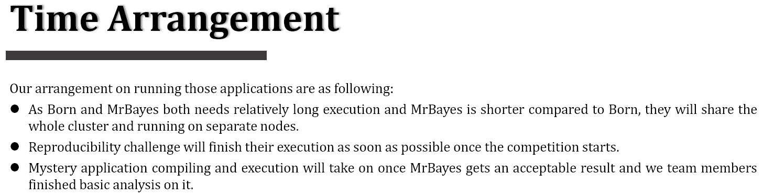
时间策略
配置决策
应用分析
我们比什么？
Notes:
这是我们SC17上的时间安排。（介绍）

Slide 37
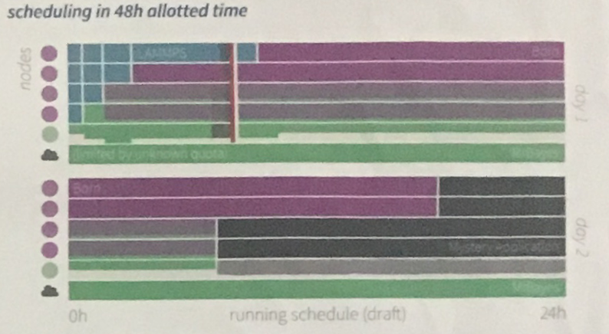
时间策略
配置决策
应用分析
我们比什么？
Notes:
这是THU的时间安排。大家可能看不太清，但蓝色的是LAMMPS也就是论文浮现，紫色的是Born，绿色的是MrBayes，黑色的是神秘应用。这和我们的策略基本上是一致的。可能是必然的最优选吧。

Slide 38
宣传准备
时间策略
配置决策
应用分析
我们比什么？
Notes:
然后是赛前的宣传准备。这个我们真的需要一个有美工基础的人，或者一个有兴趣学习美工技术的队员。这两年的海报，都是我做的。

Slide 39
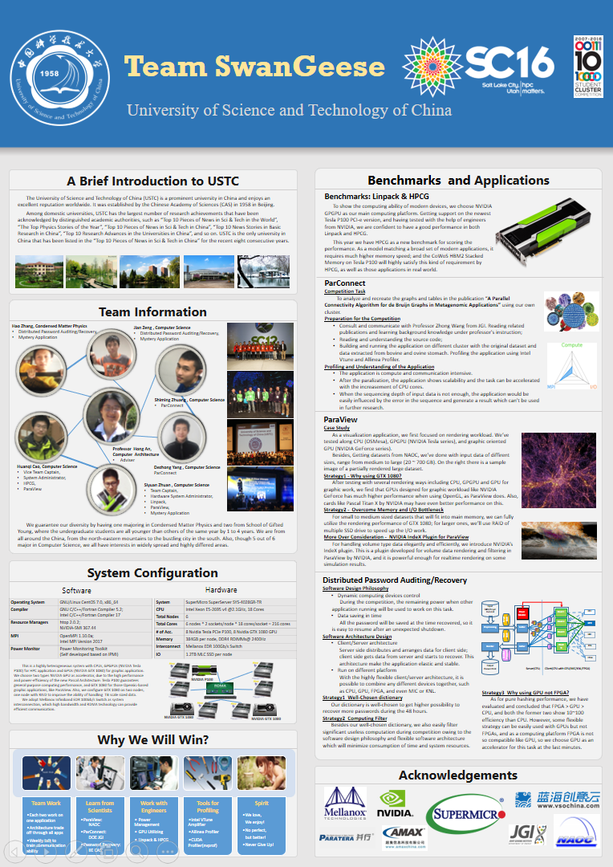
宣传准备
时间策略
配置决策
应用分析
我们比什么？
Notes:
这是去年的。

Slide 40
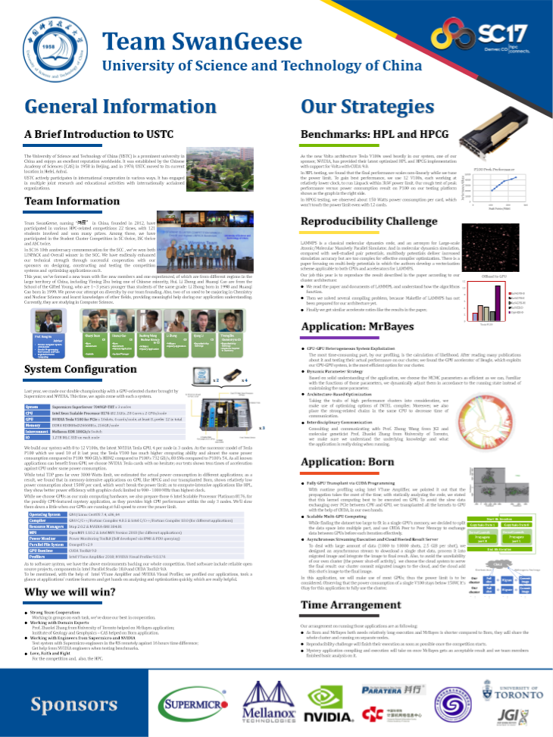
宣传准备
时间策略
配置决策
应用分析
我们比什么？
Notes:
这是今年的。我自认为我的设计水平在这一年间有一定的增长，但是真的还是比较一般。虽然别的队伍也没有太好就是了，但是做的好看让人眼前一亮是有帮助的；另一方面，易读性也很关键，这个我就真的并不了解了。

Slide 41
赛场应变
宣传准备
时间策略
配置决策
应用分析
我们比什么？
Notes:
准备都准备好了，该上赛场了。这时候问题就又很多。

Slide 42
赛场应变
硬件故障
软件环境恢复失败
宣传准备
时间策略
配置决策
应用分析
我们比什么？
Notes:
嗯。首先是最绝望的。我们这两年每次都是到现场之后用零件重组系统，把事先装好的硬盘往上一插，开机。但是这就会有些问题。翻页

Slide 43
赛场应变
硬件故障
软件环境恢复失败
宣传准备
时间策略
配置决策
应用分析
我们比什么？
Notes:
有什么东西坏了啊，厂商少拿过来什么东西（比如CPU啊风扇啊CPU固定卡扣啊）啊，硬盘插上去发现不对不能开机/组网啊……就很惨。
去年CPU没到差点炸了，华中科大帮了很大忙。
今年更狠，一开始CPU没来，然后半夜送过来了、比赛开始了才发现每个节点少俩风扇，直接就没什么好玩的了。真的不靠谱，建议以后让厂商把机箱组件清单列齐我们对着核对。

Slide 44
赛场应变
算例与预想不同
宣传准备
时间策略
配置决策
应用分析
我们比什么？
Notes:
这个就又有一个故事。去年ParaView到现场之后算例一发，我一看哇好小，2GB根本不够渲染的。结果跑起来发现不对，CPU就打满了；仔细一看，哦，它加了一个Filter，Gaussian Resampling，OpenMP实现，计算量超大。没办法，我用一个节点的36核带一块GPU，两个节点跑了半个小时，期间CPU几乎全满。我当时是感觉很绝望的，以为自己当初分析的侧重点出现了偏差。不过还好，后面一问台清，台清六个节点P100，降低采样率跑了六个小时才跑完，他们GPU几乎全程满载。当时我就笑出声了，硬件改变下的热点迁移的十分极端的例子了可以说。

Slide 45
赛场应变
Poster Session
站在海报前用英文给人介绍两个小时
宣传准备
时间策略
配置决策
应用分析
我们比什么？

Slide 46
赛场应变
Conference Engagement
听讲座，答听力题
宣传准备
时间策略
配置决策
应用分析
我们比什么？

Slide 47
赛场应变
Interview Session
与作者面对面交流
宣传准备
时间策略
配置决策
应用分析
我们比什么？

Slide 48
赛场应变
宣传准备
时间策略
配置决策
应用分析
我们比什么？

Slide 49
应用分析
配置决策
时间策略
宣传准备
赛场应变
Notes:
这大概就是我认知当中这个比赛全过程的一些重点了。

Slide 50
我们的新主页
https://ustc-swangeese.github.io
Notes:
最后安利一波我们的新主页。我们后面会在上面陆续放上往年留存的资料，由过往队员总结一些内容整理上去，也会加入一些HPC相关的教学性质内容。不管有没有兴趣加入我们的队伍，都欢迎你订阅我们的RSS；HPC相关的一些知识乃至常识在未来的工作中有时就会起到不小的帮助。

Slide 51
感受如何？
Notes:
最最后一点跑题的东西。参加这个比赛感受是怎样的呢？

Slide 52

感受如何？
Notes:
这就有一个知乎问题了。最高赞是我本人在SC17 SCC刚结束时的回答，好事的可以去看看，我大概说三点：累，刺激，好玩。累是至少48h的连轴转，刺激是不知道到底发生什么，好玩……来试试就知道了嘛。

Slide 53
That’s all. Thank you.

